Slide 1
Notes:
Esta dispositiva sirve como Pantalla inicial

Slide 2
Nacida en la ciudad de La Paz, Bolivia, designada el 26 de febrero de 2021 por Resolución Ministerial N°095 como Directora Ejecutiva a.i. de la Autoridad de Fiscalización y Control Social de Agua Potable y Saneamiento Básico (AAPS), es la primera mujer en asumir el cargo de Máxima Autoridad Ejecutiva, reconociendo su trayectoria profesional como Licenciada en Ingeniería Civil, mención Sanitaria en la Universidad Mayor de San Andrés, cuenta con un postgrado en Gestión de Proyectos por Cadena Crítica (CCPM) para el Sector de Saneamiento Básico, en la Universidad Andina Simón Bolivia, y un Diplomado en Estrategias del Saneamiento Básico en la Universidad NUR, destacándose con una Maestría en la Gestión de Proyectos de Agua y Saneamiento Básico.
Ing. Karina Ordoñez
Notes:
Diapositiva para Hoja de vida del expositor/a

Slide 3
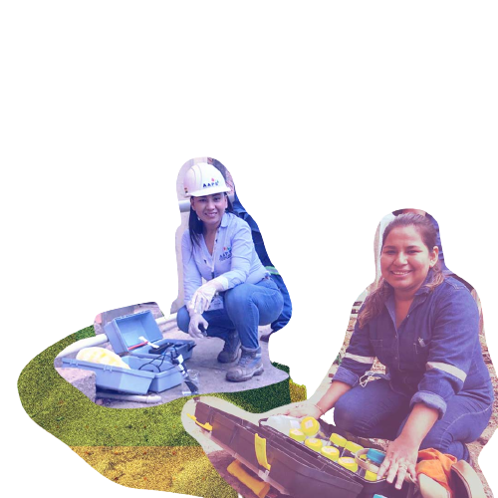
EQUIDAD DE GÉNERO EN LAS EPSA Y MUJERES LÍDERES EN EL SECTOR DE AGUA Y SANEAMIENTO EN BOLIVIA
Notes:
Esta dispositiva sirve como caratula principal de la presentación. Podrán cambiar la fotografía por una de su preferencia, ya sea vertical u horizontal.

Slide 4
Antecedentes
Como parte del proceso para encaminar las acciones del sector de agua y saneamiento en Bolivia, con apoyo de la GIZ, se han realizado dos estudios para conocer la situación de las mujeres en las Entidades Prestadoras de Servicios de Agua Potable y Alcantarillado Sanitario y su participación y liderazgo en el sector de agua y saneamiento en el país:
Estudio sobre la participación de las mujeres en las EPSA – Bolivia, GIZ/PERIAGUA, 2020.
Estudio sobre mujeres líderes en el sector de agua y saneamiento en Bolivia, AAPS,2022.
Notes:
Para presentación de gráficos, infografías y otros similares

Slide 5
Antecedentes
La Agenda 2030: el plan de acción global en miras de alcanzar un desarrollo con equidad, sostenibilidad y justicia social cuenta con 17 Objetivos de Desarrollo Sostenible (ODS) y entre los ODS están:
ODS 5: Lograr la igualdad entre los géneros y empoderar a las mujeres y niñas.
ODS 6: Garantizar la disponibilidad del agua ay su gestión sostenible, y el saneamiento para todos.
Declaración y Plataforma de Acción de Beijing en 1995.
Objetivos de Desarrollo del Milenio (ODM N° 3), 2000-2015
Objetivos de Desarrollo Sostenible (ODS 5 y ODS 6), 2015-2 030
Notes:
Para presentación de gráficos, infografías y otros similares

Slide 6
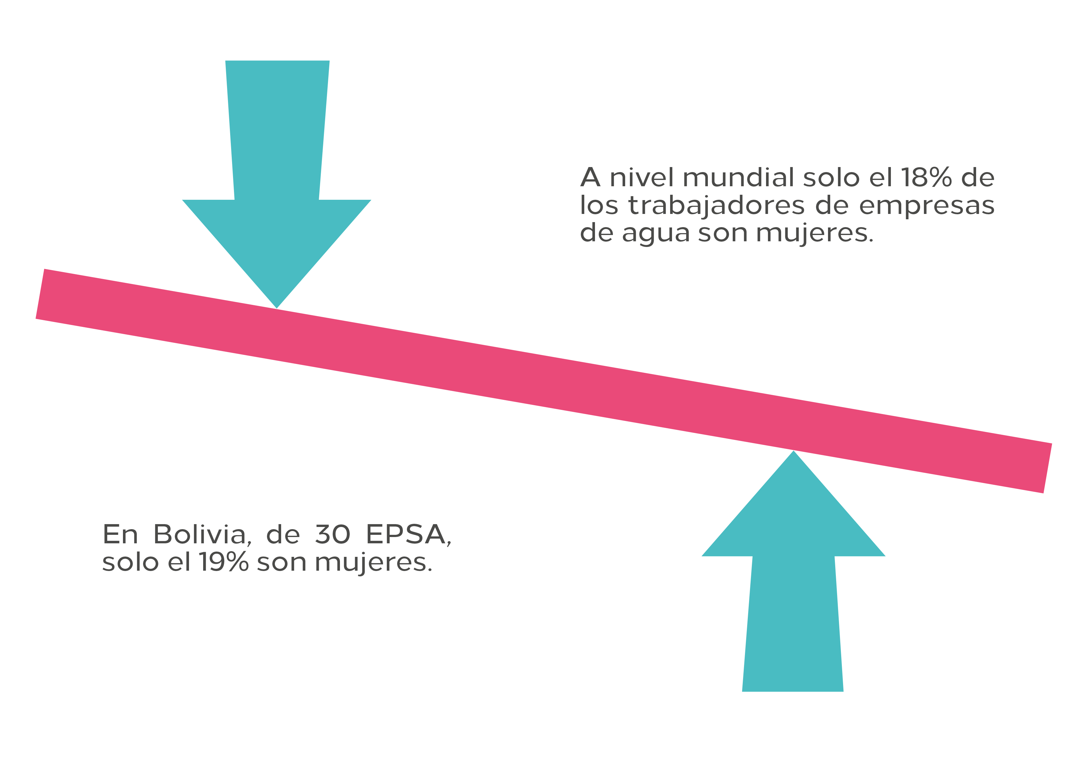
Situación de la mujer en el sector de agua y saneamiento
Notes:
Diapositiva para Subtítulos Nivel 1, con presencia de fotografía y caja de texto. Si requieren la foto puede ser reemplazad por otra o por un gráfico

Slide 7
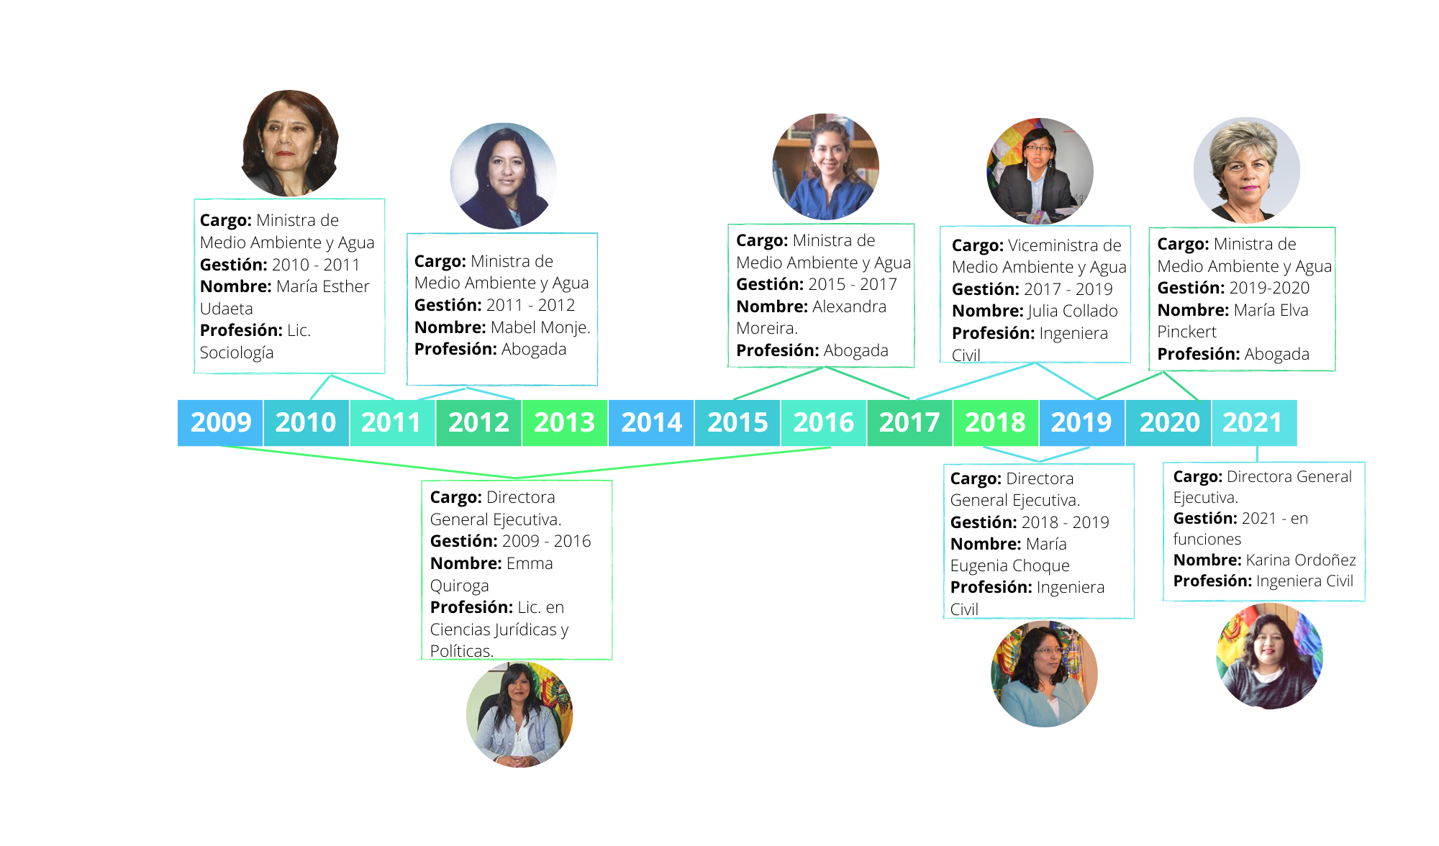
Mujeres en Cargos Ejecutivos en el Sector Agua y Saneamiento en Bolivia
En Bolivia, en el periodo 2009-2021, nueve mujeres asumieron una posición de liderazgo, representando el 25% en relación a sus pares masculinos.
Notes:
Diapositiva para Subtítulos Nivel 1, con presencia de fotografía y caja de texto. Si requieren la foto puede ser reemplazad por otra o por un gráfico

Slide 8
Situación de las mujeres en la prestación de los servicios de agua y saneamiento en Bolivia
En las Cooperativas de Servicios Públicos de Agua y Saneamiento, la participación de los hombres representa 2/3 con relación a la participación de las mujeres, con presencia masculina mayoritaria en el área técnica y predominancia femenina en las áreas administrativas.
Notes:
Diapositiva para Subtítulos Nivel 1, con presencia de fotografía y caja de texto. Si requieren la foto puede ser reemplazad por otra o por un gráfico

Slide 9
Cargos ocupados por mujeres en EPSA
Notes:
Sub diapositiva, con opción a incluir epígrafes, fotos verticales y texto complementario

Slide 10
Brechas identificadas en las EPSA
Notes:
Sub diapositiva, con opción a incluir epígrafes, fotos verticales y texto complementario

Slide 11
Mujeres Trabajadoras en EPSA que son Jefas de Hogar
En Cooperativas
En Empresas Municipales
Notes:
Sub diapositiva, con opción a incluir epígrafes, fotos verticales y texto complementario

Slide 12
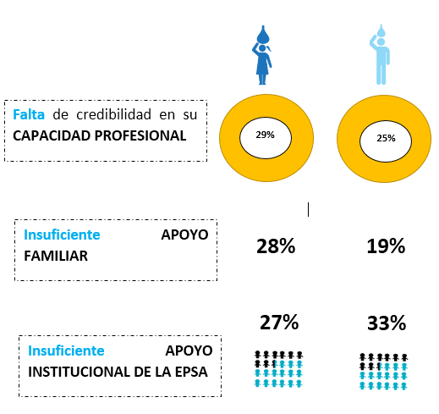
¿Cuáles son los 3 principales desafíos que enfrenta una mujer para ser líder en el sector de agua y saneamiento?
Notes:
Sub diapositiva, con opción a incluir epígrafes, fotos verticales y texto complementario

Slide 13
¿Qué se necesita para mejorar la participación y liderazgo de las mujeres en el sector de agua y saneamiento?
Notes:
Sub diapositiva, con opción a incluir epígrafes, fotos verticales y texto complementario

Slide 14
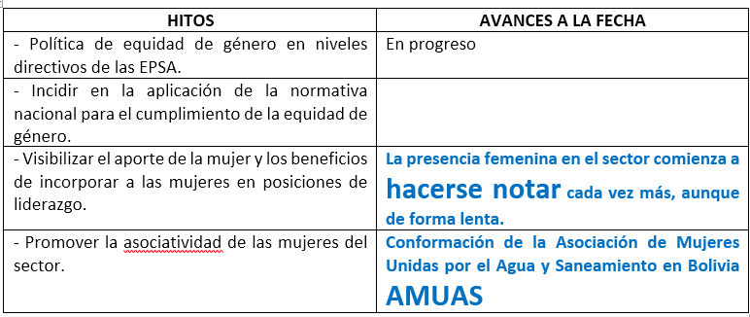
Propuestas de lineamentos estratégicos para una agenda conjunta para el fortalecimiento del liderazgo de las mujeres en el sector
Notes:
Sub diapositiva, con opción a incluir epígrafes, fotos verticales y texto complementario

Slide 15
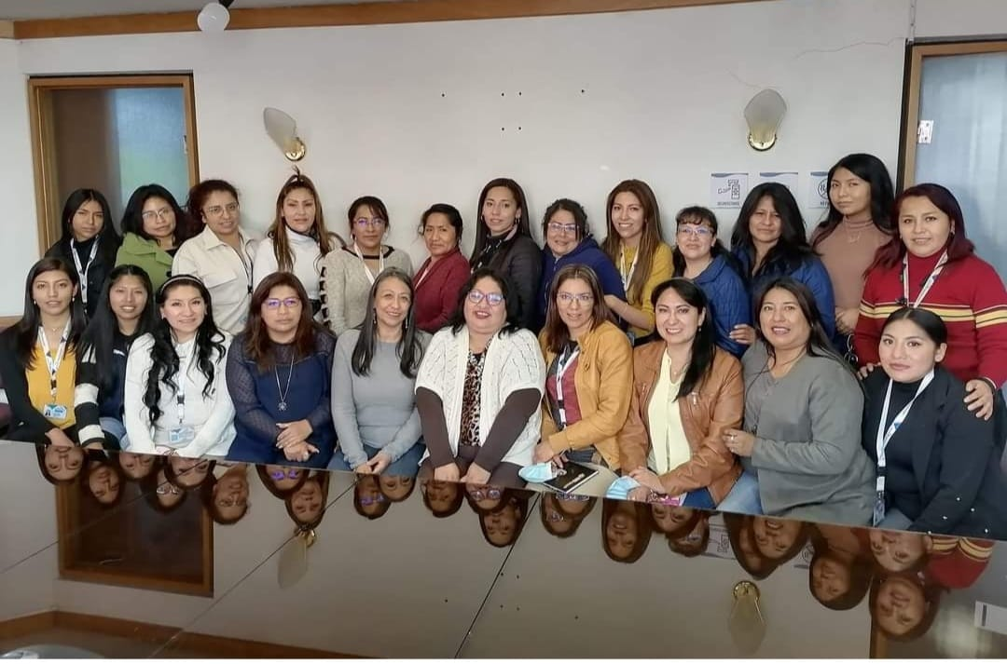
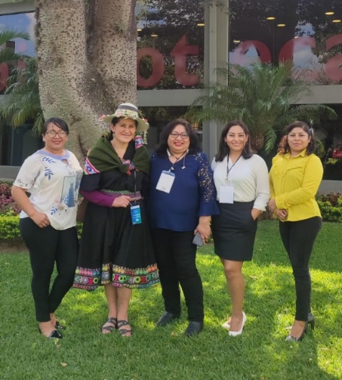
CONCLUSIONES
La administración de poder en cargos directivos incluye la gestión política y la mayoría de las mujeres no han recibido capacitación para el desarrollado de habilidades en el área, lo que podría limitar su acción al asumir cargos directivos y de toma de decisiones. Es importante mejorar capacidades de las mujeres en gestión política y negociación multinivel.
Las mujeres del sector no están conectadas entre sí, lo cual no permite desarrollar acciones conjuntas a favor de la equidad de género y su desarrollo profesional.

Slide 16
Es necesario trabajar en el desarrollo de políticas públicas que permitan la promoción de la equidad de género en los espacios de toma de decisión en las EPSA y entidades sectoriales del nivel nacional
La sola paridad en espacios de decisión en el sector no garantiza un ejercicio pleno de los derechos y liderazgo de las mujeres
Es importante promover los espacios de encuentro y diálogo entre mujeres del sector que ayude a generar lazos, apoyo y acciones a favor de la reducción de las brechas de género.

Slide 17
GRACIAS
GRACIAS!

